Slide 1
TrashTracker
Système IoT de Surveillance des Poubelles Publiques en Temps Réel
Benazza Mohammed Labrazi Mohammed yassineY. Année Universitaire 2025 – 2026
Module : Systèmes Embarqués & IoT
Achalhi Abdeljalil
Badr boulaid

Slide 2
Sommaire de la présentation
Introduction et Problématique
Architecture et Protocoles
Réalisation Technique
Défis Techniques et Analyse
Conclusion et Perspectives
1

Slide 3
Introduction et Problématique

Slide 4
1.1 Contexte et Enjeux de la Smart City
La gestion urbaine moderne fait face à un défi logistique majeur concernant la collecte des déchets. Les méthodes traditionnelles présentent des failles critiques :
Inéfficacité Opérationnelle : Les tournées de collecte fixes ignorent l’état réel des bacs, entraînant des déplacements inutiles vers des poubelles vides.
Nuisances Sanitaires : Les débordements favorisent la prolifération de bactéries et la dispersion d’odeurs dans l’espace public.
Problématique Animale : Les animaux errants (chats, chiens, oiseaux) renversent les bacs ou éventrent les sacs, multipliant les coûts de nettoyage manuel.
L’objectif de TrashTracker est d’apporter une intelligence décisionnelle aux points de collecte grâce à l’IoT et la vision par ordinateur.
2

Slide 5
Architecture et Protocoles

Slide 6
2.1 Architecture du Système et Flux de Données
Le projet repose sur un découplage logiciel et matériel pour garantir la robustesse :
Capteur Intelligent (Python/OpenCV) : Une caméra analyse le flux vidéo localement. Elle transforme l’image brute en données numériques (Plein/Vide/Alerte).
Couche de Transport (MQTT) : Utilisation du broker HiveMQ. Ce protocole "Publish/Subscribe" permet une communication asynchrone ultra-légère.
Unité de Signalisation (ESP32) : Reçoit les messages via WiFi et pilote les interfaces physiques pour les agents de collecte ou les passants.
3

Slide 7
2.2 Pourquoi MQTT plutôt que HTTP ?
Le choix du protocole de communication a été déterminant pour la viabilité du projet :
Économie de ressources : Contrairement au HTTP qui nécessite des en-têtes (headers) lourds, un paquet MQTT est réduit à son strict minimum, ce qui est idéal pour les microcontrôleurs comme l’ESP32.
Modèle Push vs Pull : En MQTT, l’ESP32 reçoit l’information instantanément dès qu’elle est publiée. En HTTP, il devrait interroger le serveur en boucle (polling), ce qui consomme énormément d’énergie.
Traversée de Pare-feu : Le broker HiveMQ centralise les connexions. Cela évite d’avoir à configurer des redirections de ports ou des adresses IP statiques sur chaque poubelle.
4

Slide 8
Réalisation Technique

Slide 9
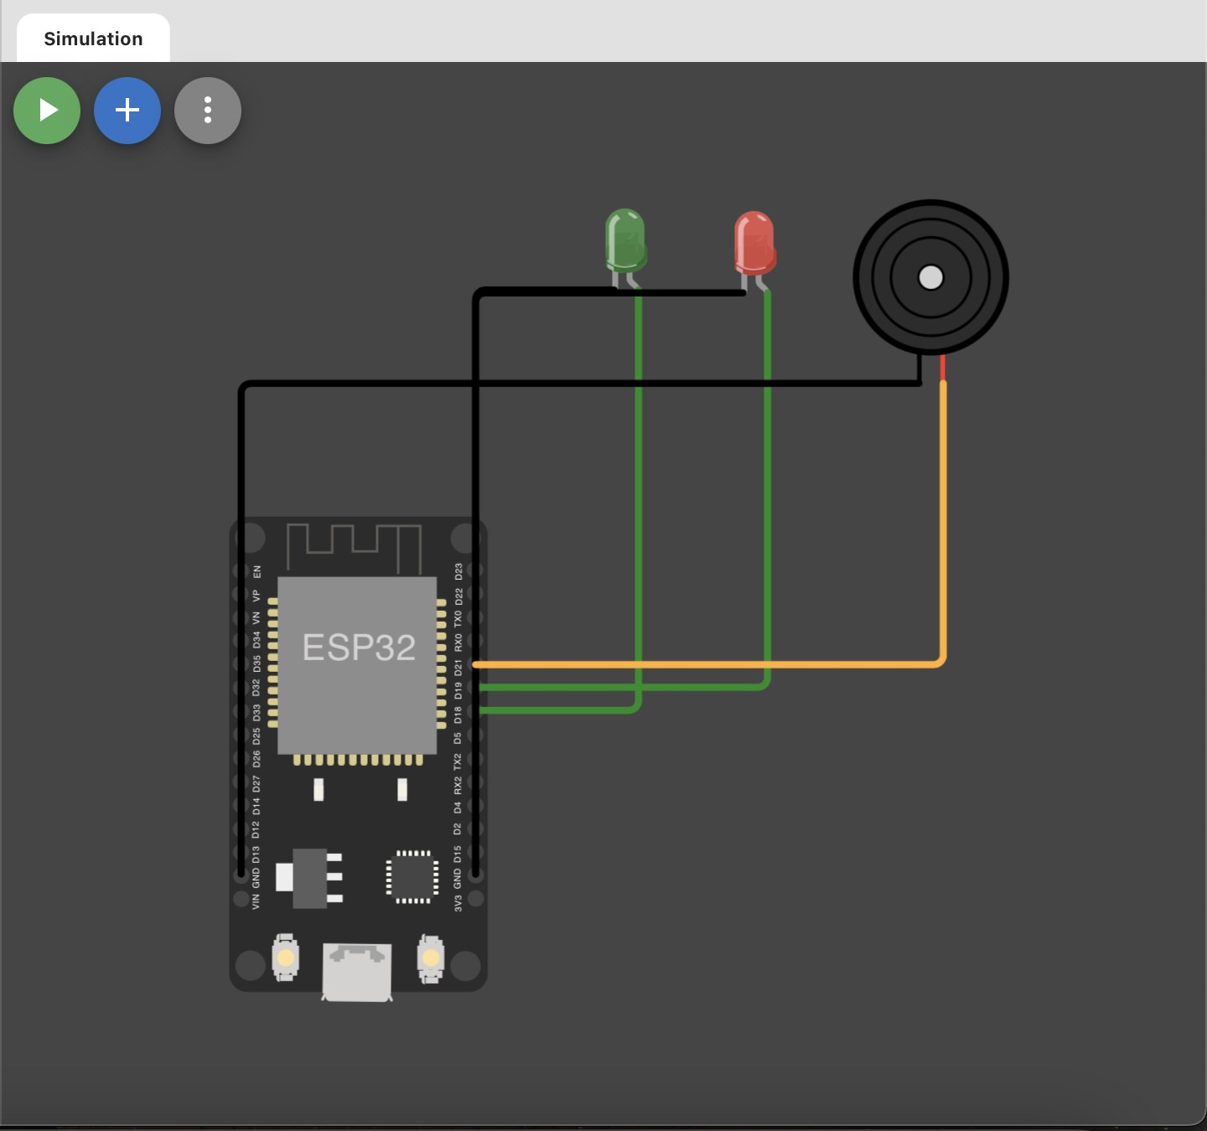
3.1 Simulation du Circuit sous Wokwi
Pour valider l’architecture IoT avant l’implémentation réelle, une simulation complète a été réalisée sur la plateforme Wokwi.
Description du Câblage :
Statut OK : LED Verte sur GPIO 18.
Statut Plein : LED Rouge sur GPIO 19.
Alerte Intrusion : Buzzer piézoélectrique sur GPIO 21.
Le firmware en C++ gère la connexion automatique au WiFi et le maintien du lien avec le broker MQTT pour une réactivité optimale.
5

Slide 10
3.2 Analyse par Vision avec OpenCV
Le module de vision est le "cerveau" du projet. Il effectue deux types d’analyses sur une Zone d’Intérêt (ROI) :
Détection de Remplissage : Le script calcule la luminosité moyenne de la zone. Si la densité de pixels sombres augmente au-delà d’un seuil, le système considère le bac comme plein.
Détection de Mouvement : En utilisant la soustraction de frames (cv2.absdiff), le script identifie les changements rapides entre deux images successives. Cela permet de détecter l’approche d’un animal et de déclencher le buzzer de l’ESP32 pour l’éloigner.
6

Slide 11
Défis Techniques et Analyse

Slide 12
4.1 Analyse des Défis Techniques Rencontrés
La mise au point de TrashTracker a soulevé des problématiques d’ingénierie concrètes :
Instabilité de l’éclairage ambiant : Les variations de lumière naturelle peuvent fausser la détection de remplissage basée sur la luminosité.
Solution : Implémentation d’un filtre de lissage (moyenne glissante) pour ne valider un changement de statut que s’il est persistant sur plusieurs secondes.
Gestion de la latence réseau : Un délai trop long entre la détection et l’alerte rendrait le buzzer inefficace contre les animaux.
Solution : Utilisation du protocole MQTT en mode QoS 0 pour privilégier la vitesse de transmission par rapport à l’accusé de réception.
Faux positifs de mouvement : Les changements de pixels dus au vent ou au bruit numérique de la caméra.
Solution : Réglage d’un seuil de sensibilité (MOTION_THRESHOLD) calibré après plusieurs séries de tests.
7

Slide 13
Conclusion et Perspectives

Slide 14
5.1 Bilan et Perspectives d’Évolution
Bilan du Projet :
Prototype fonctionnel validé par simulation.
Architecture IoT complète (Capteur → Cloud → Actionneur).
Coût de déploiement extrêmement faible par rapport aux solutions industrielles.
Évolutions Futures :
IA Embarquée : Intégration de modèles TinyYOLO pour une reconnaissance précise (sac vs animal).
Énergie : Utilisation de panneaux solaires et du mode "Deep Sleep" de l’ESP32 pour une autonomie totale.
Supervision : Centralisation des données sur un tableau de bord Grafana pour optimiser les trajets de collecte à l’échelle d’un quartier.
8

Slide 15
Merci pour votre attention !
8

